Slide 1
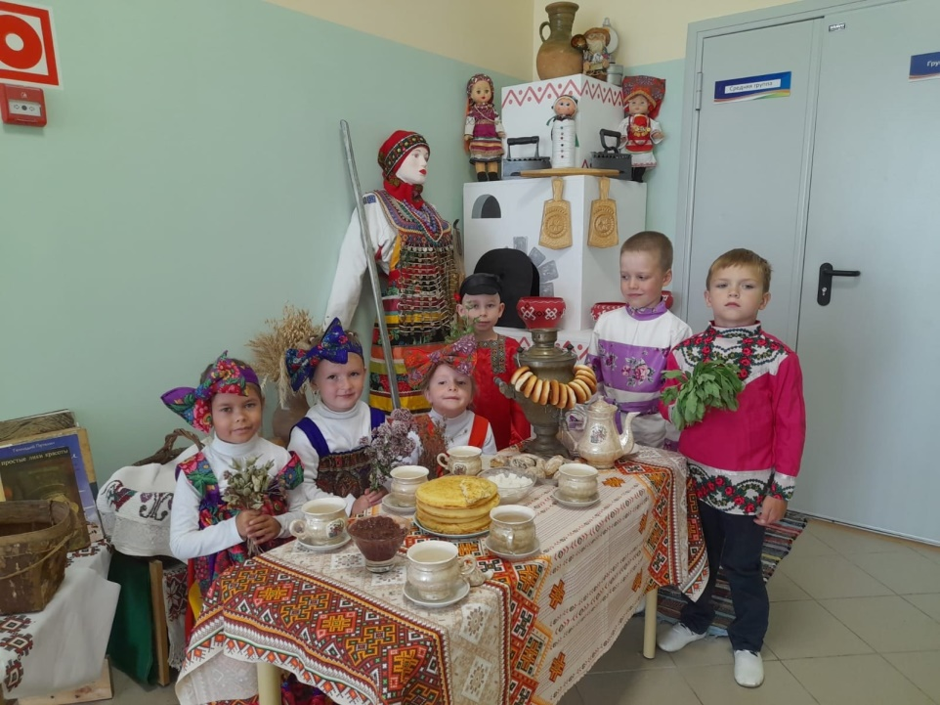
Семинар- практикум
«Нравственно патриотическое воспитание дошкольников
в условиях современного
детского сада»
Подготовила: старший воспитатель
МБДОУ «Зубово-Полянский детский сад № 7
«Черемушки» комбинированного вида»
Куренёва Наталья Серафимовна

Slide 2
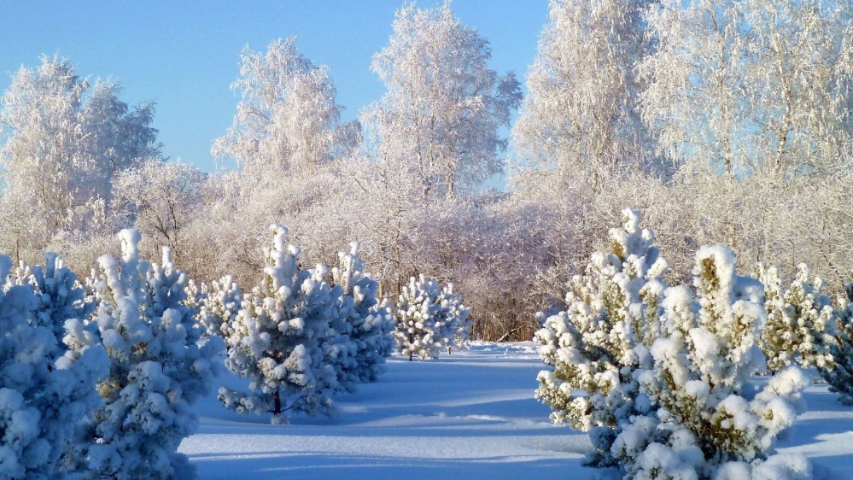
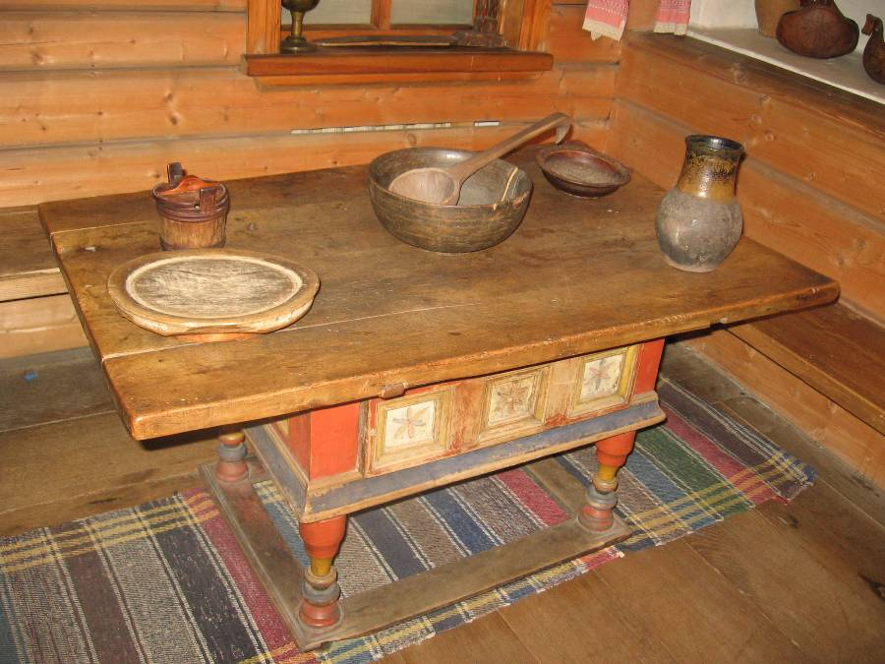
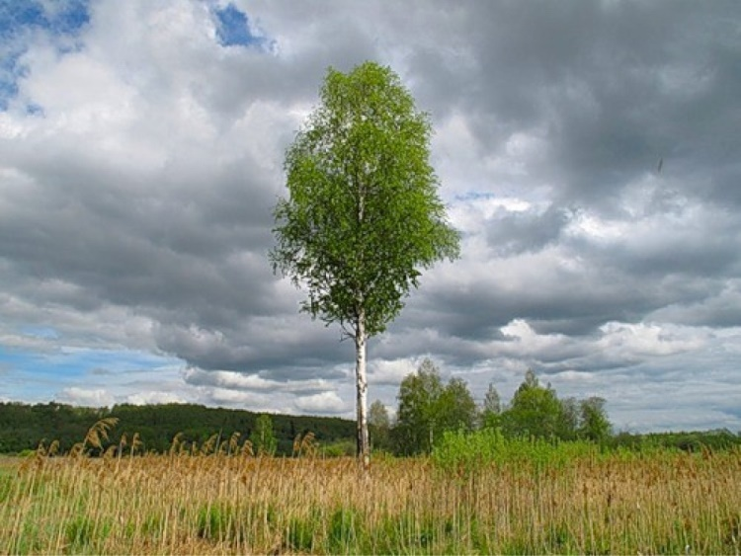
Зима
СТОЛ
Береза

Slide 3
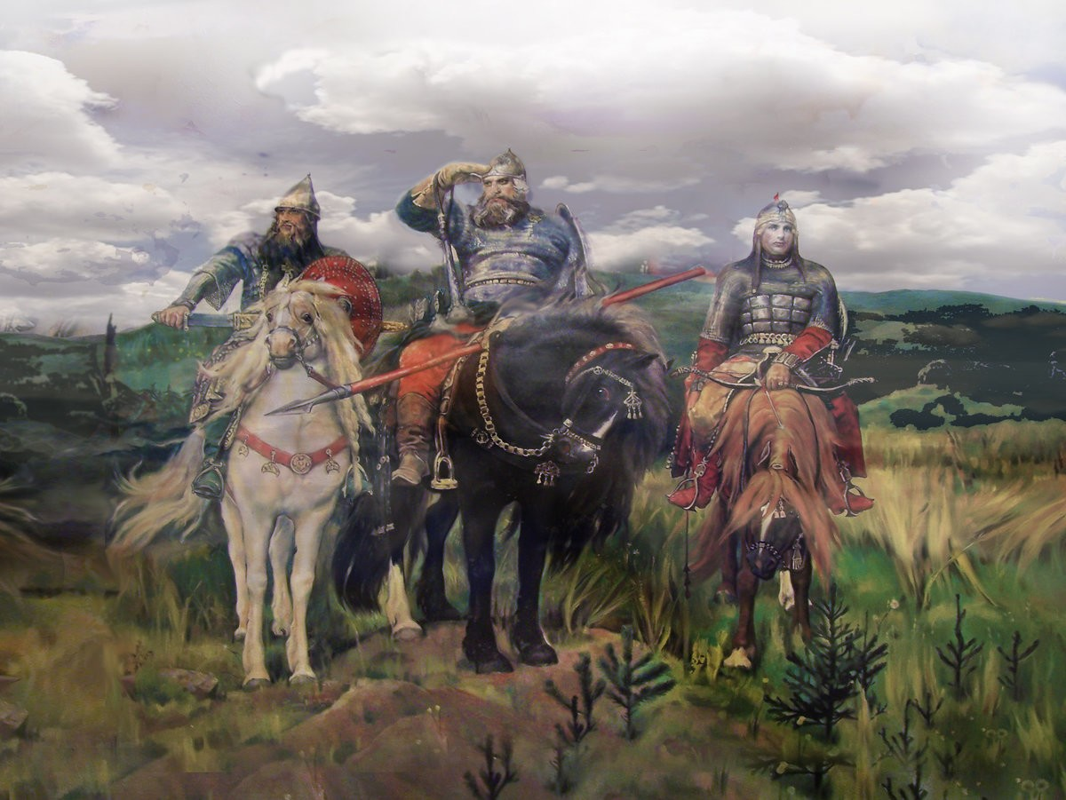
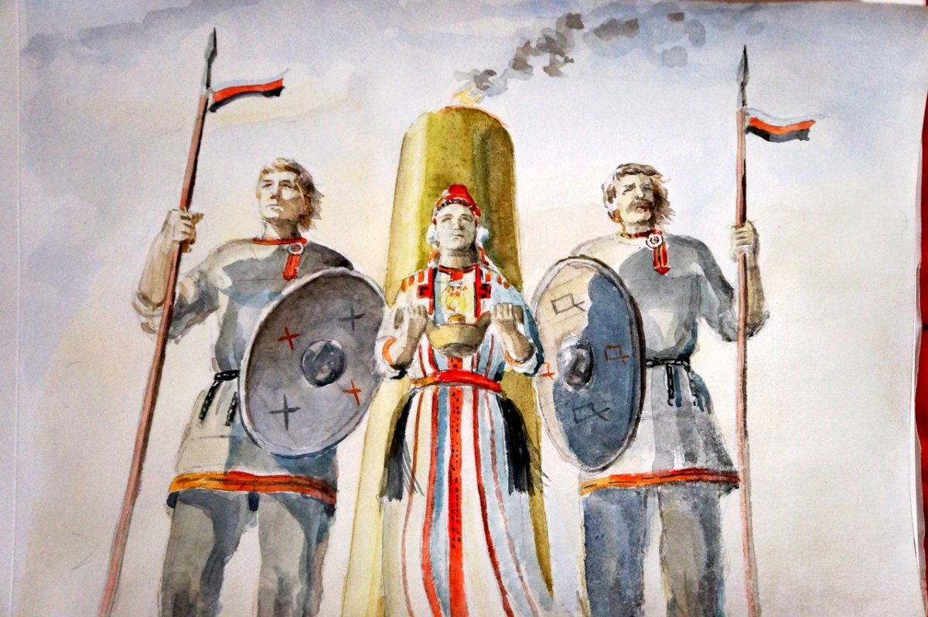
Русские богатыри
Богатыри земли мордовской

Slide 4
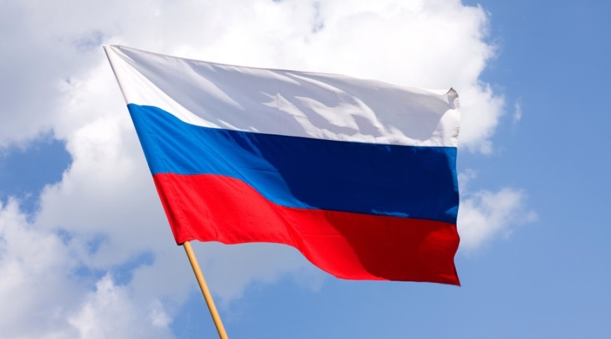
Государство
Страна
Флаг
Герб

Slide 6
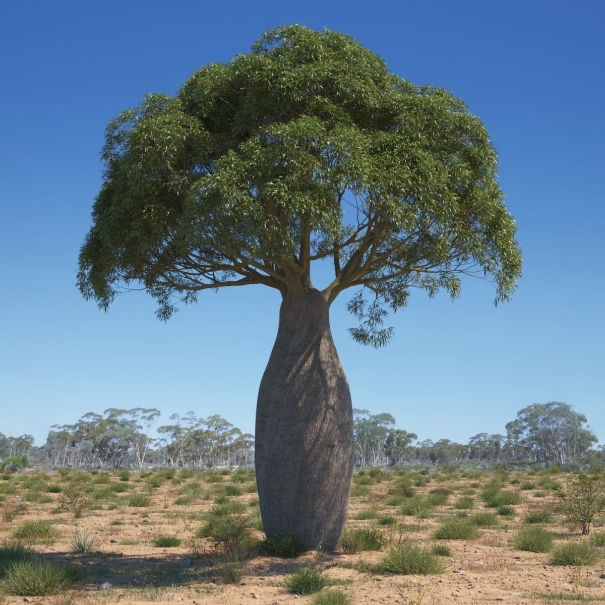
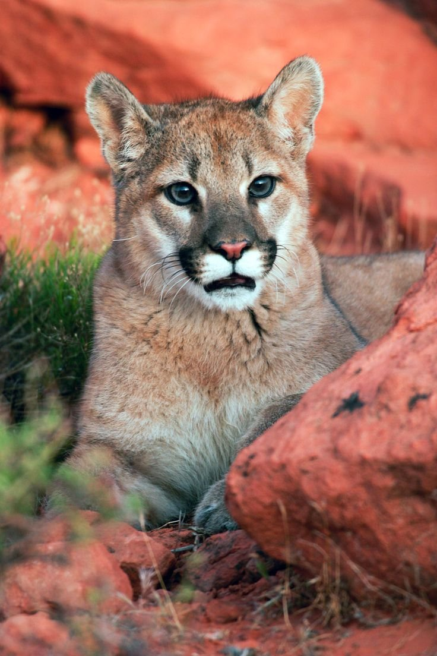
Бутылочное дерево
Пума

Slide 7
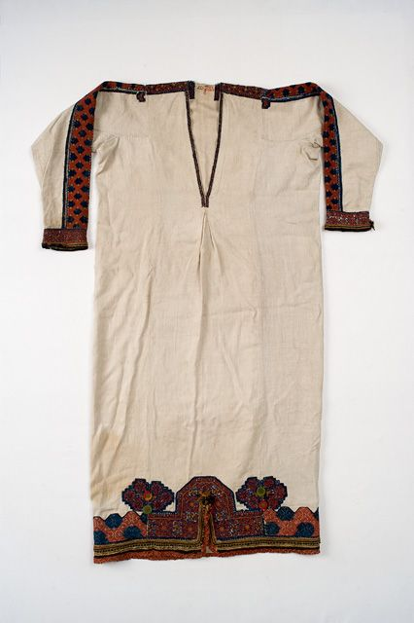
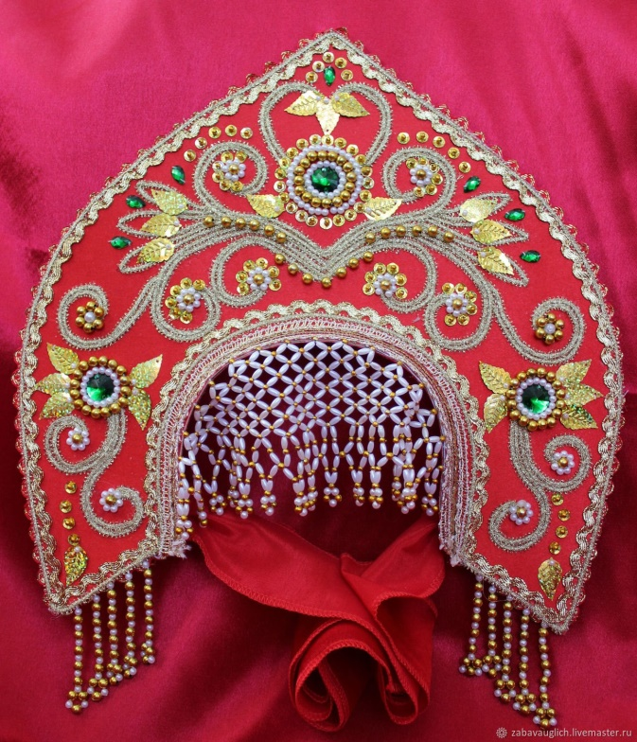
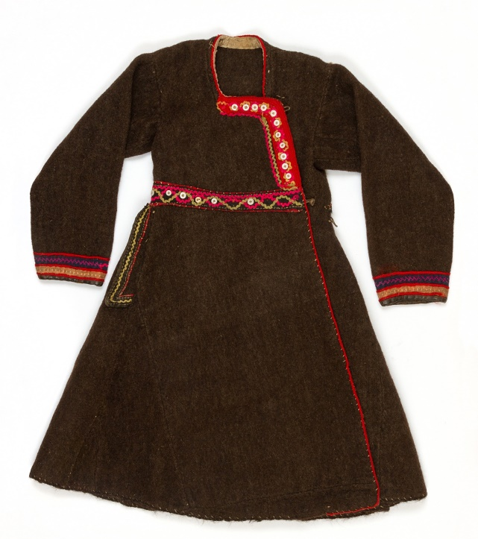
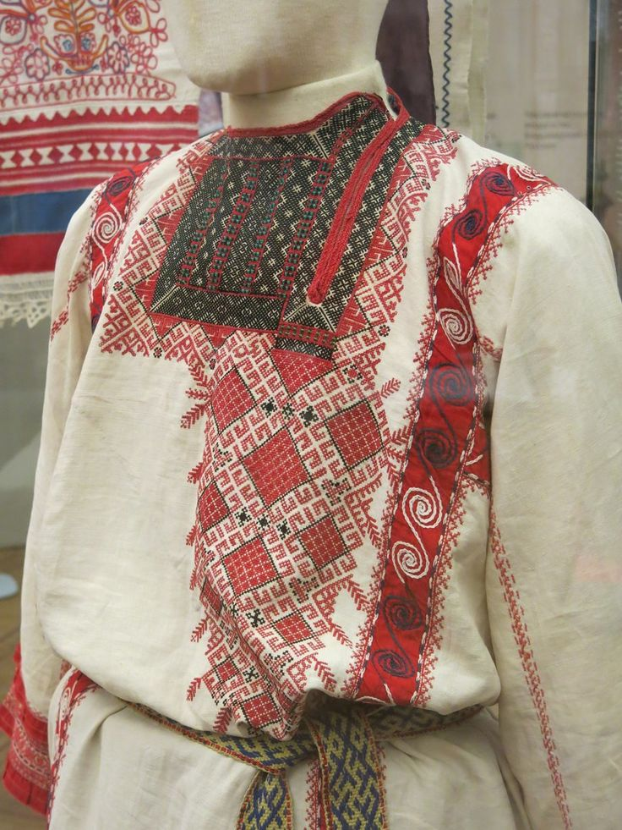
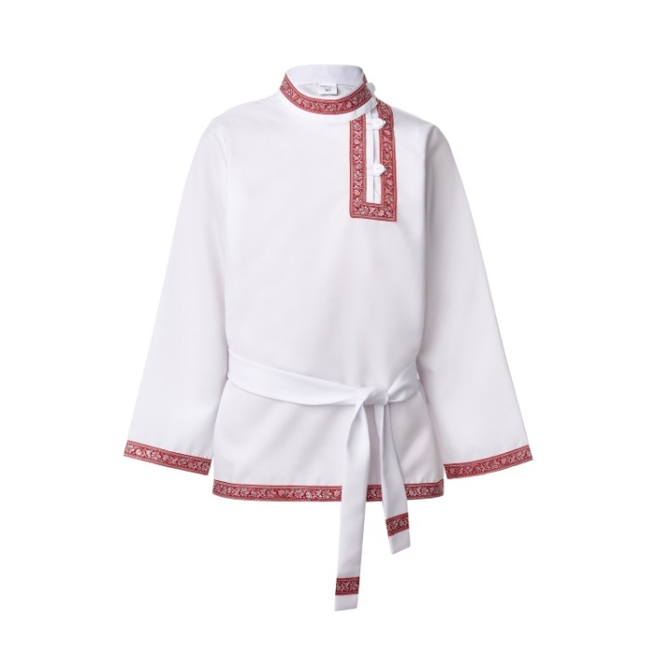
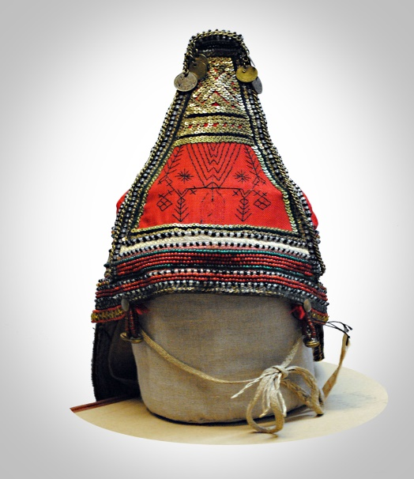
Зипун
Панар
Кокошник
Вышивка на одежде
Косоворотка
Панго

